Slide 1
AMIF in Brussel
Inburgering op maat van laaggeletterde moeders met jonge kinderen

Slide 2
Doel
drempels verlagen naar inburgeringstraject voor moeders met jonge kinderen door aanbod op maat.

Slide 3
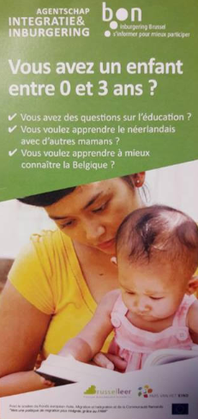
Doelgroep
laaggeletterde mama’s
kind tussen 0 en 3 jaar
geen EU nationaliteit

Slide 4
Aanpak
geïntegreerd aanbod inburgering-opvoedingsondersteuning-(alfa)NT2
begeleiders van 3 partnerorganisaties (BON, Ket in Brussel, Brusselleer) begeleiden de groep samen
2 lesmomenten per week
in ontmoetingsruimte Baboes
kinderen aanwezig bij het groepsgebeuren
zelfde trajectbegeleider voor alle deelnemers
talenkeuze

Slide 5
Historiek
2015-2016 : proeftuinen (2 parallelle groepen - januari - juni)
2017-2018 : 2 groepen (1 groep sept-februari - 1 groep februari-juni)
2018-2019 : 1 groep (januari - juni)

Slide 6
De groepsbijeenkomsten
inburgering - opvoedingsondersteuning - NT2 : verweven
weerkerende elementen
thema’s vooraf vastgelegd
nauwe samenwerking met partnerorganisaties
trajectbegeleider regelmatig aanwezig

Slide 7
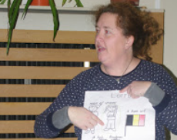
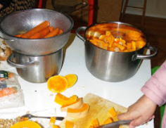
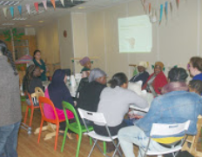
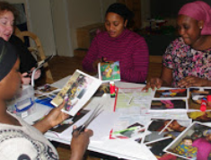
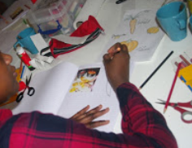
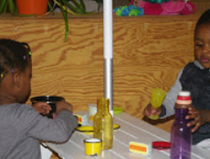
Groepsbijeenkomsten : de rode draad

Slide 8
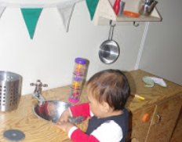
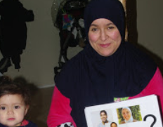

Slide 9
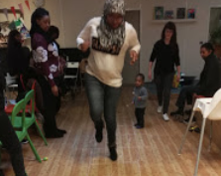
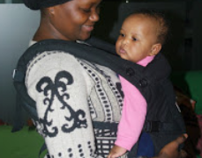
Thema’s
opvoeding
opvoedingsondersteuning (Faden)
rol binnen het gezin
bezoek baboes en Elmer
spelen - spelotheek
bezoek inloopteam Zita
bezoek bibliotheek
verjaardag vieren

Slide 10
gezondheid
EHBO
geestelijke gezondheid (fedasiel)
sexuele gezondheid - relaties

Slide 11
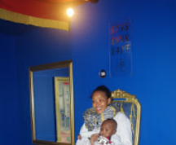
interculturaliteit
meertaligheid
talen mijn gedacht (expo)
bezoek ‘gewoon vreemd paleis’

Slide 12
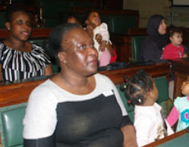
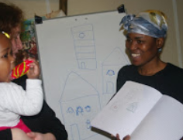
België
sociale zekerheid
wonen

Slide 13
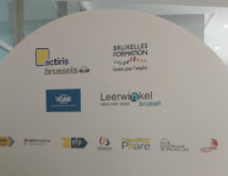
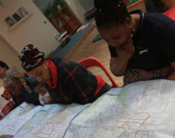
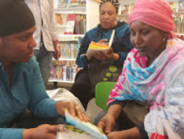
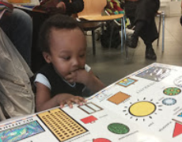
werken (oa beroepenpunt)
consumptie en recycleren :
bezoek petits riens
bibliotheek bezoek
mobiliteit

Slide 14
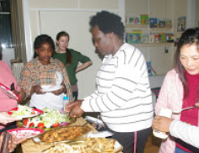
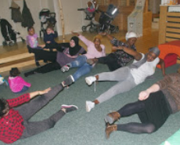
inpikken op gespreksonderwerpen
van de mama’s (yoga)

Slide 15
Evaluatie en ondersteuning
Zikovo
ouder evaluatie
ouderondersteuning vanuit traject begeleider
helpen bij zoeken van crêche/school

Slide 16
De toekomst
volgend schooljaar 3 groepen ?
opnieuw experiment met groep zonder tussentaal ?
structurele verankering

